Slide 1

eduroam Monitoring and Usage Statistic Report
นายเกรียงศักดิ์ เหล็กดี (UniNet)
นายประกาย นาดี (มหาวิทยาลัยเทคโนโลยีราชมงคล อีสาน)
20 กรกฎาคม 2560
WUNCA#35 มหาวิทยาลัยราชภัฎรำไพพรรณี

Slide 2


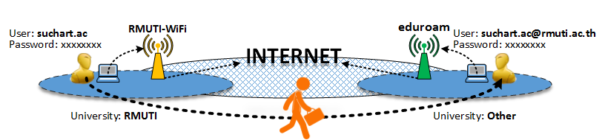
eduroam
eduroam เป็นบริการเครือข่ายโรมมิ่งเพื่อการศึกษาและวิจัยสำหรับนักศึกษาและบุคลากรของสถาบันการศึกษาที่เป็นสมาชิกเครือข่าย eduroam เพื่ออำนวยความสะดวกในการใช้งานเครือข่ายอินเตอร์เน็ตได้ โดยอยู่ภายใต้เงื่อนไขการใช้งานของสถาบันผู้ให้บริการเครือข่าย (Service Provider)
IdP
SP

Slide 3
eduroam statistics
eduroam continues to grow in 2016, http://www.eduroam.org/news, 7th March 2017 2016 was another year of growth and expansion for eduroam with a 23% increase in international authentications. 85 countries now take part in eduroam around the world. In total, the eduroam AuthN system recorded more than 592 million international authentications.

Slide 4
eduroam TH Usage Statistic Report

Slide 5
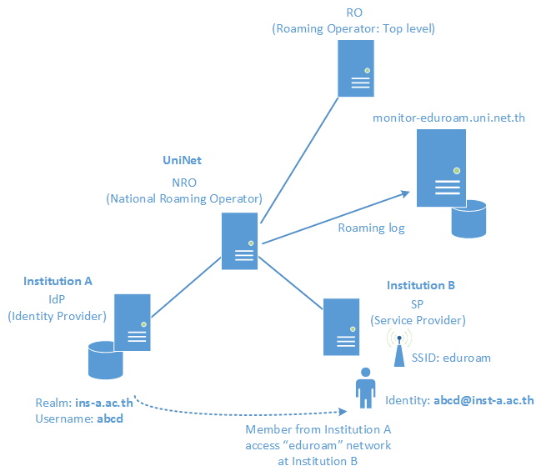
พัฒนาโดย มหาวิทยาลัยเกษตรศาสตร์ รศ.ดร.อนันต์ ผลเพิ่ม ผศ.ดร.อภิรักษ์ จันทร์สร้าง รศ.สุรศักดิ์ สงวนพงษ์ ผศ.ดร.พีรวัฒน์ วัฒนพงศ์ คุณสุรชัย คุณพีรพงษ์ และ คุณเกรียงศักดิ์
ใช้ซอฟท์แวร์ Kibana ดำเนินการวิเคราะห์ Log จาก NRO (https://www.elastic.co/products/kibana)
http://monitor-eduroam.uni.net.th

Slide 6
สถิติจำนวนสมาชิกที่ใช้บริการ eduroam
ระหว่าง มกราคม – กรกฎาคม 2560
สมาชิกทั้งหมด 23,642

Slide 7
10 อันดับสถาบันที่ได้ให้บริการมากที่สุด
ระหว่าง มกราคม – กรกฎาคม 2560
สถาบันที่ได้ให้บริการจำนวน 57 สถาบัน

Slide 8
10 อันดับสถาบันที่ให้บริการกับสมาชิกในประเทศมากที่สุด
ระหว่าง มกราคม – กรกฎาคม 2560
สถาบันที่ได้ให้บริการจำนวน 57 สถาบัน

Slide 9
10 สถาบันที่ผู้ใช้ไปใช้บริการ eduroam ในสถาบันอื่นมากที่สุด
ระหว่าง มกราคม – กรกฎาคม 2560
สถาบันที่มีผู้ใช้ไปใช้บริการที่สถาบันอื่น จำนวน 70 สถาบัน

Slide 10
eduroam TH Monitoring

Slide 11

วัตถุประสงค์ของเครื่องมือ
แสดงสถานะการให้บริการของ IdP และ SP
ทดสอบการให้บริการของ IdP และ SP
โดยใช้วิธีการทดสอบทั้งกับ IdP และ SP
คัดแยกข้อมูลการให้บริการของแต่ละสถาบัน
ออกรายงานประวัติของสถานะการให้บริการ eduroam ของสถาบัน
อื่นๆ

Slide 12
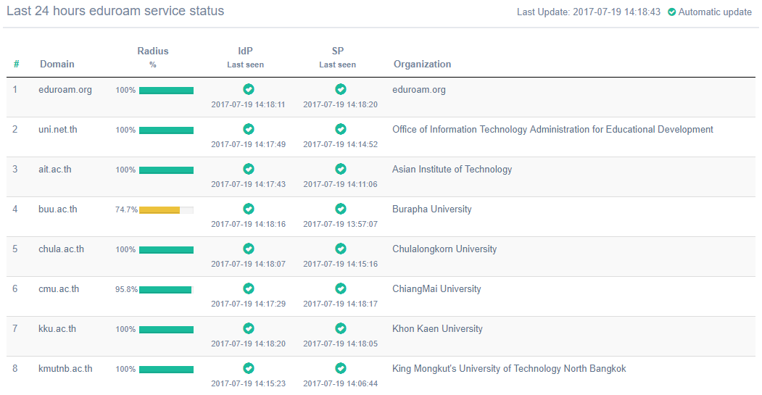
สถานะการบริการในภาพรวม

Slide 13
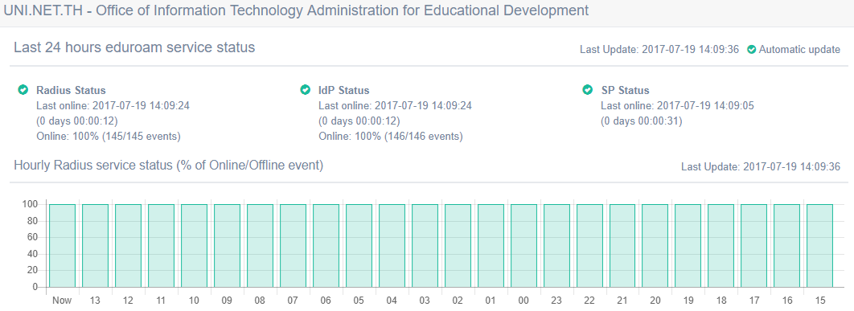
สถานะการทำงานของ radius server

Slide 14
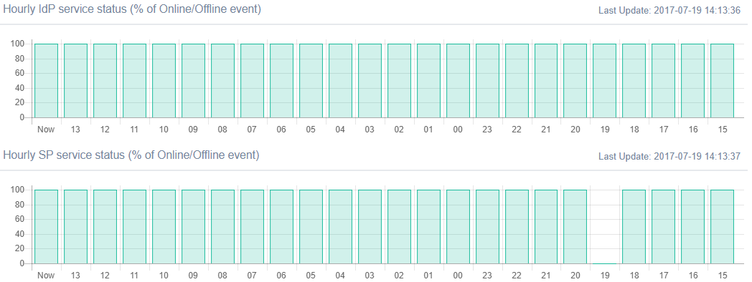
สถานะการให้บริการ

Slide 15
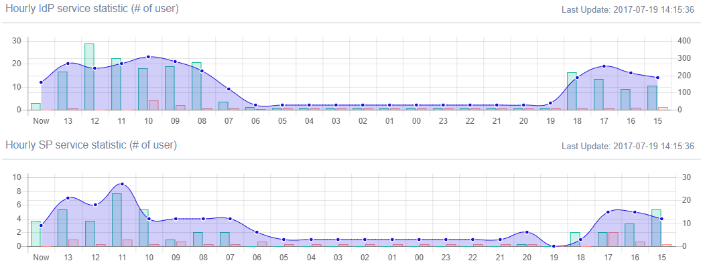
สถิติผู้ใช้งาน

Slide 16
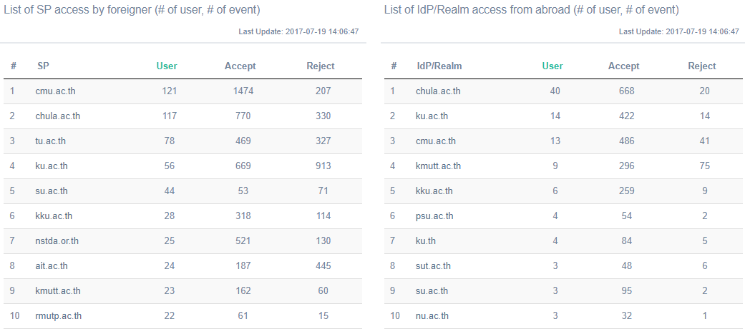
สถิติการโรมมิ่งระหว่างประเทศ

Slide 17
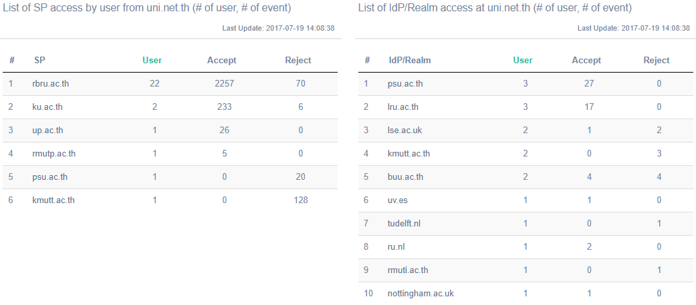
สถิติการโรมมิ่งระหว่างสถาบัน

Slide 18
ประเภทความผิดปกติที่สามารถวิเคราะห์ได้
ความผิดปกติที่เกิดจาก IDP
ความผิดปกติที่เกิดจาก SP
ความผิดปกติที่เกิดจาก User

Slide 19
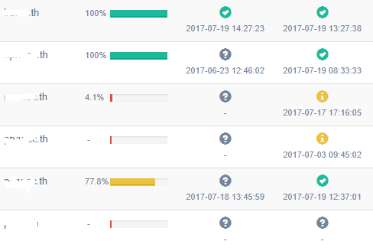
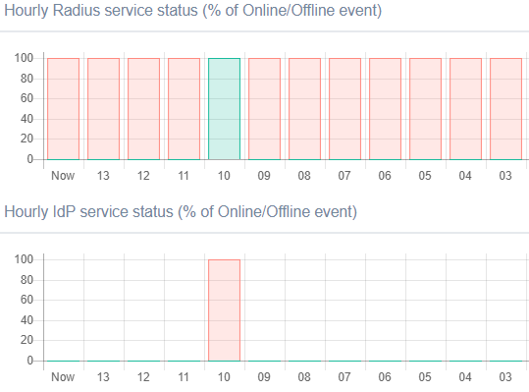
ความผิดปกติที่เกิดจาก IDP
สถานะการทำงานของ radius server ผิดปกติ หรือ off-line
สถิติการบริการของ IDP ผิดปกติ หรือ off-line
ผู้ใช้ของสถาบันไปใช้งาน SP อื่นไม่ได้เลย

Slide 20
สาเหตุของปัญหาที่ทำให้เกิดความผิดปกติกับ IDP
radius server ผิดปกติ หรือ off-line
ไม่ได้กำหนดให้ radius รับการตรวจสอบด้วย status-server จาก NRO
เกิดความผิดปกติกับฐานข้อมูลผู้ใช้

Slide 21
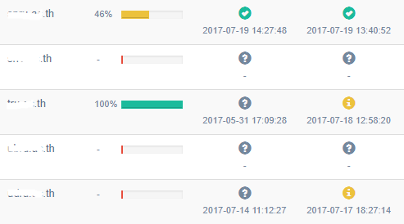
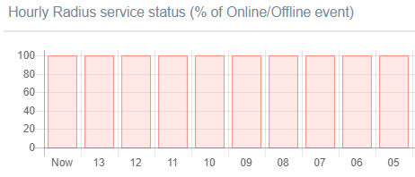
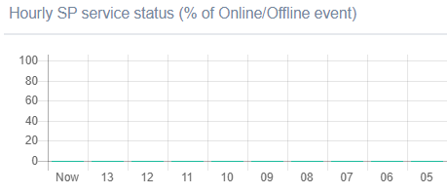
ความผิดปกติที่เกิดจาก SP
สถานะการทำงานของ radius server ผิดปกติ หรือ off-line
ไม่พบว่ามีผู้ใช้ของสถาบันอื่นมาใช้บริการเลย

Slide 22
สาเหตุของปัญหาที่ทำให้เกิดความผิดปกติกับ SP
radius server ผิดปกติ หรือ off-line
ไม่ได้กำหนดให้ radius รับการตรวจสอบด้วย status-server จาก NRO
เกิดความผิดพลาดจากการเชื่อมต่อระหว่างอุปกรณ์บริการเครือข่ายไร้สายกับ radius server

Slide 23
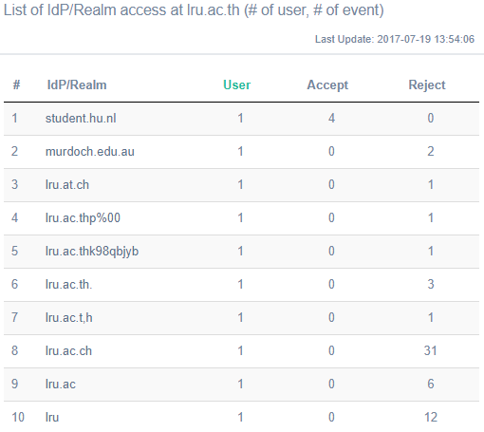
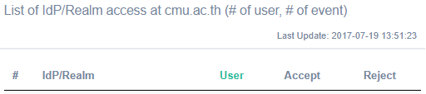

ความผิดปกติที่เกิดจาก User
ชื่อบัญชีไม่ถูกรูปแบบ
username NRO ตรวจไม่พบ เนื่องจาก SP เป็นผู้คัดกรอง
username@invalid.realm เช่น username@rmuti, username@rmut.ac.th, username@rmuti.xx.th

Slide 24
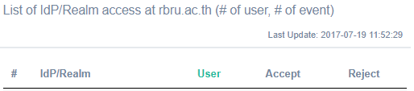
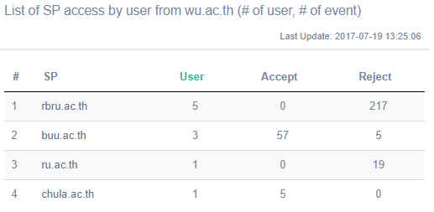
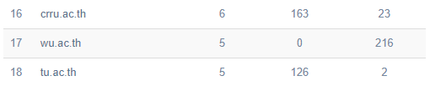
ความผิดปกติที่เกิดจาก User
รหัสผ่านไม่ถูกต้อง
พิจารณาจากกรณีผู้ใช้บางคนใช้ได้ บางคนใช้ไม่ได้ โดยเฉพาะจาก SP เดียวกัน
หากใช้ไม่ได้จาก SP ใด ให้พิจารณาการให้บริการของ SP นั้นว่ามี realm อื่นสามารถใช้ได้หรือไม่

Slide 25
สาเหตุของปัญหาที่ทำให้เกิดความผิดปกติในระดับผู้ใช้
ขาดการประชาสัมพันธ์วิธีการใช้งานอย่างถูกต้อง
ผู้ใช้ไม่สามารถทดสอบการเชื่อมต่อก่อนการเดินทางไปยังสถาบันอื่น

Slide 26
ขอบคุณครับ

